Slide 1
«Воспитание успешной личности в условиях детско-юношеской спортивной школы».
Алексин -2019

Slide 2
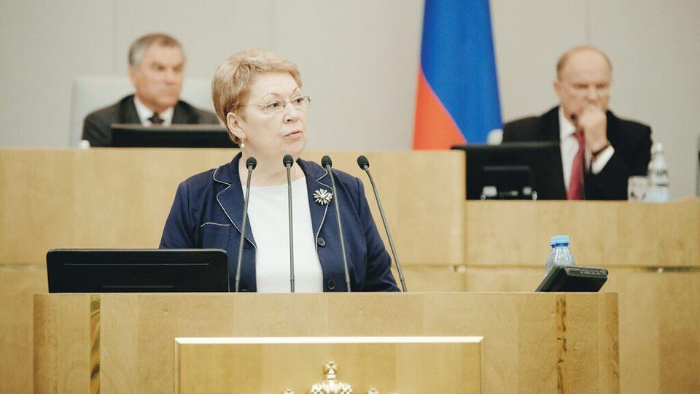
Особое внимание в государственной политике Российской Федерации занимает развитие системы работы с детьми и молодежью, направленной на создание и обеспечение условий для воспитания, развития, социального становления молодежи и организации социально ориентированного досуга.

Slide 3
Одной из эффективных форм культурно-воспитательной деятельности с детьми и подростками являются учреждения дополнительного образования.
Дополнительное образование направлено на формирование и развитие творческих способностей обучающихся, удовлетворение индивидуальных потребностей в интеллектуальном, нравственном и физическом совершенствовании, формирование культуры здорового и безопасного образа жизни, укрепление здоровья, а также на организацию их свободного времени, обеспечивает адаптацию к жизни в обществе, профессиональную ориентацию, а также выявление и поддержку обучающихся.

Slide 4
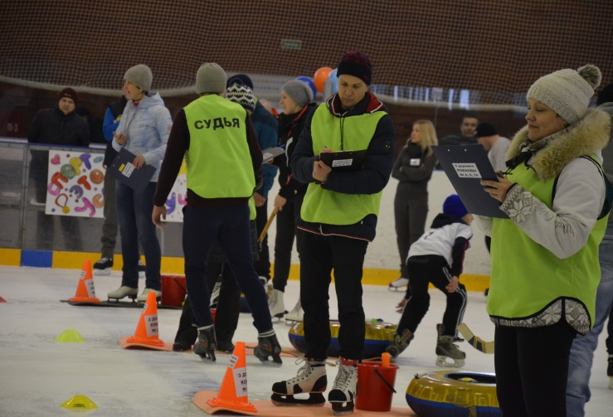
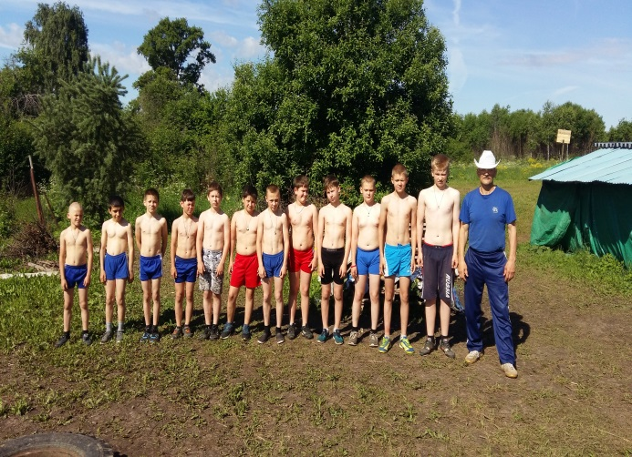
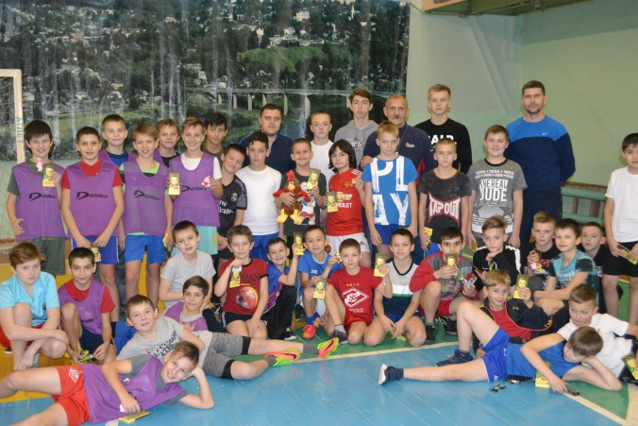
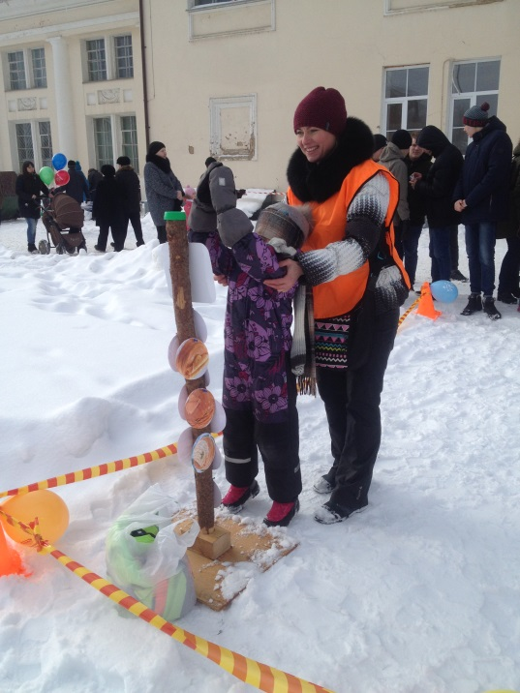
Организация работы учреждений дополнительного образования – это межведомственная задача, включающая в себя вопросы воспитания, образования и социальной работы.
Сферой деятельности является:
- создание условий для физического, спортивного и духовного совершенствования детей, подростков путём проведения на регулярной основе учебно-тренировочных занятий, спортивно-массовых и соревновательных мероприятий;
- организация спортивно-оздоровительной и методической работы;
- организация содержательного досуга средствами физической культуры и спорта.

Slide 5
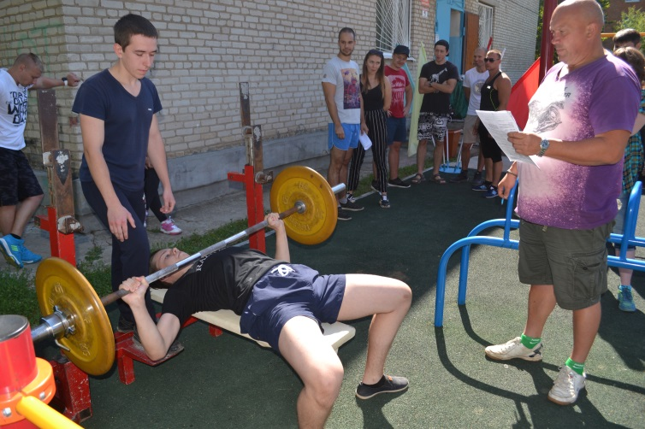
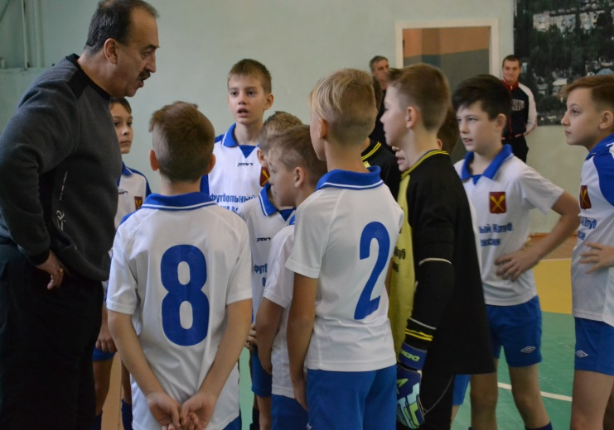
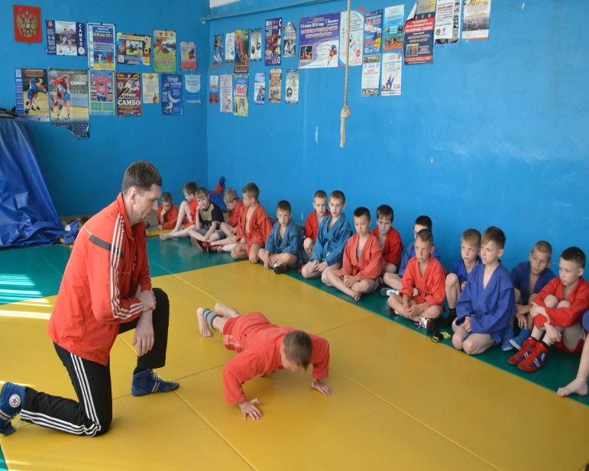
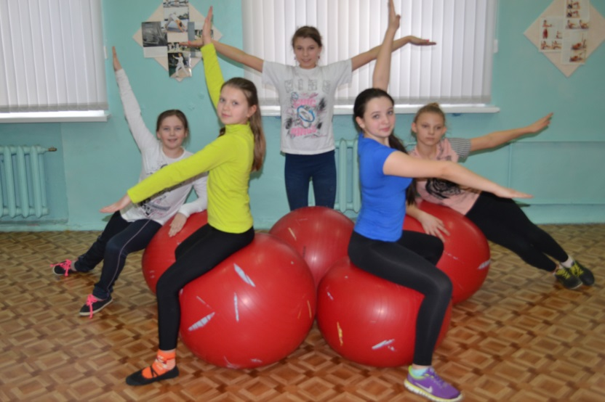
Особенностями спортивной школы является:
- широкий выбор профилируемых видов спорта;
- культивируемые виды спорта преимущественно для мальчиков и юношей;
- возможность проверить свои силы в соревновательной деятельности,
Кроме того, школа выступает базой для проведения спортивно-массовых мероприятий и соревнований для образовательных учреждений и организаций города.

Slide 6
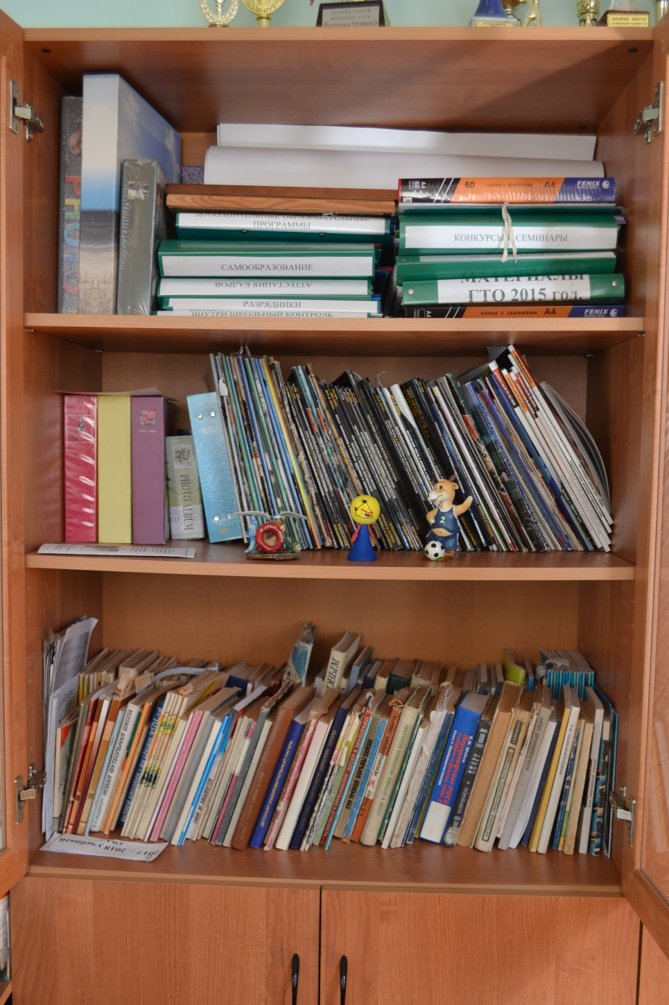
Организация образовательного процесса в ДЮСШ осуществляется в соответствии с муниципальным заданием администрации МО город Алексин, локальными нормативными актами, принимаемыми с учетом особенностей реализуемых программы развития школы до 2020 года, программы сохранения здоровья обучающихся ДЮСШ, дополнительных общеразвивающих и предпрофессиональных образовательных программ по профилируемым видам спорта, а также в соответствии с законодательством и иными нормативными правовыми актами РФ, Тульской области, нормативными правовыми актами органов местного самоуправления.

Slide 7
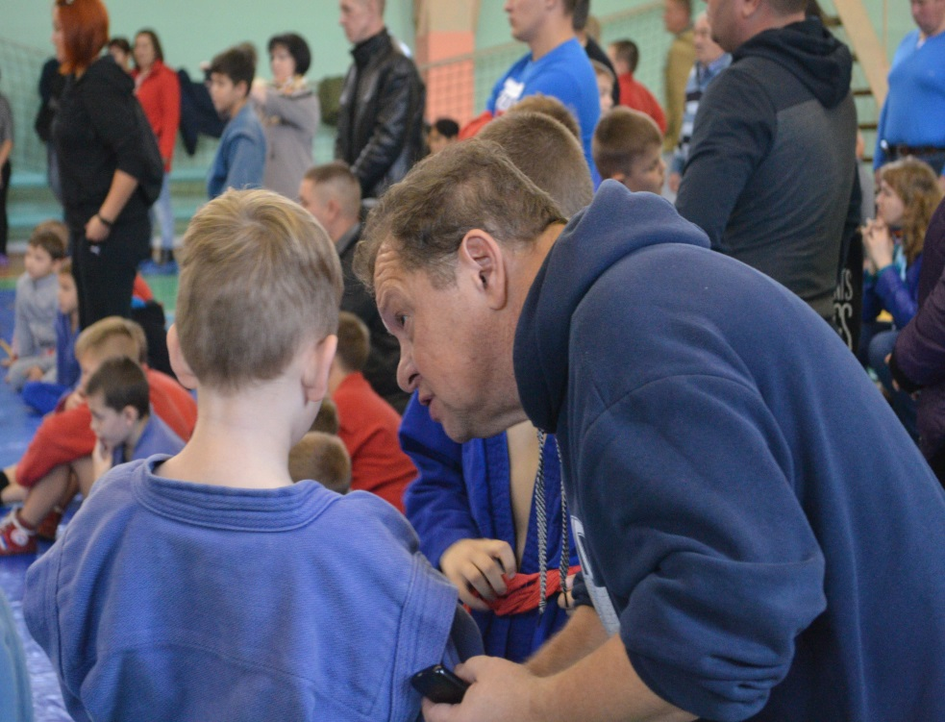
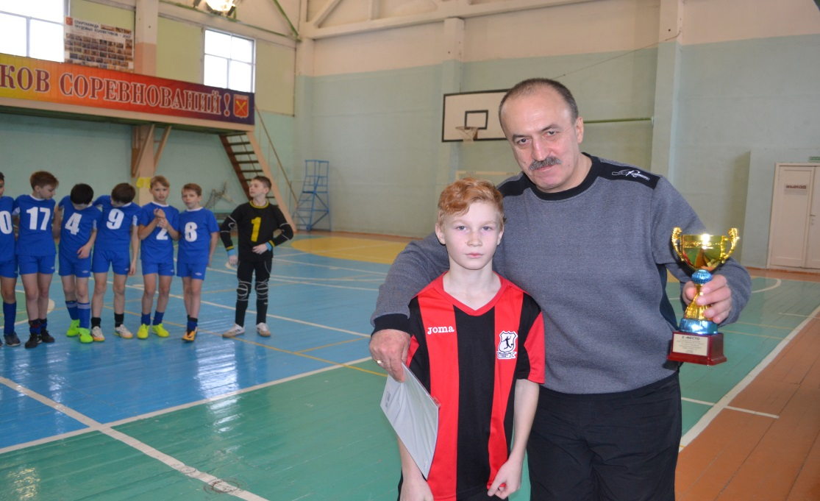
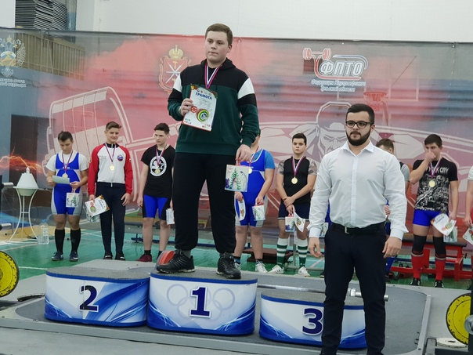
Формирование педагогических условий для развития успешной личности в школе способствует наличие признанных и квалифицированных педагогов, рост числа побед на соревнованиях различного уровня и масштаба, богатые традиции и сотрудничество с родителями обучающихся.

Slide 8
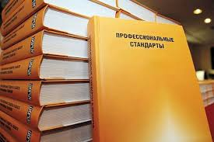
Организация учебно-тренировочного процесса имеет свои характерные особенности и осуществляется в группах на этапах многолетней спортивной подготовки: в группах спортивно-оздоровительной направленности, начальной учебно-тренировочный подготовки.
Этапы подготовки | Продолжительность обучения | Год обучения | Максимальный объем учебно-тренировочной нагрузки(ак.час. в неделю)
Спортивно-оздоровительные группы | 1 год | 1 год | 6
Группы начальной подготовки | 2-3 года | До года | 6
 |  | 2 года | 9
 |  | 3 года | 9
Группы учебно-тренировочный подготовки | 4-5 лет | 1 год | 12
 |  | 2 год | 14
 |  | 3 год | 16
 |  | 4 год | 18
 |  | 5 год | 20
Группы спортивного совершенствования | 1-3 года | 1 год | 20
 |  | 2 год | 24
 |  | 3 год | 24

Slide 9
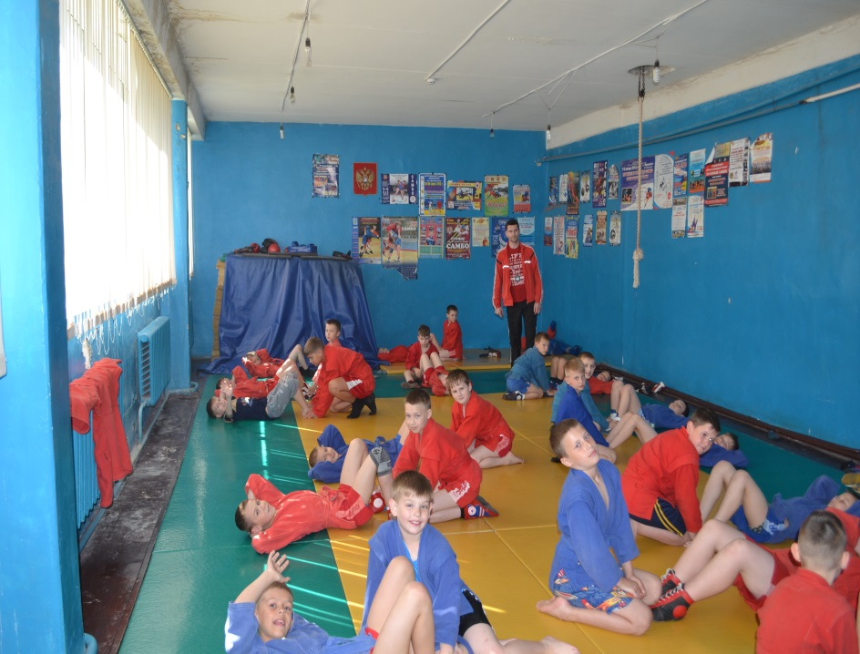
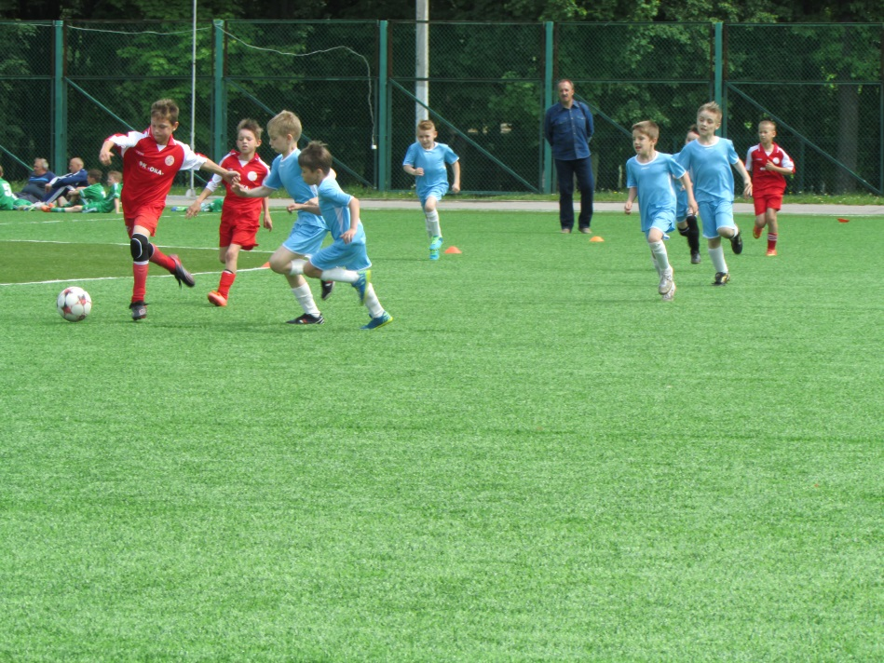
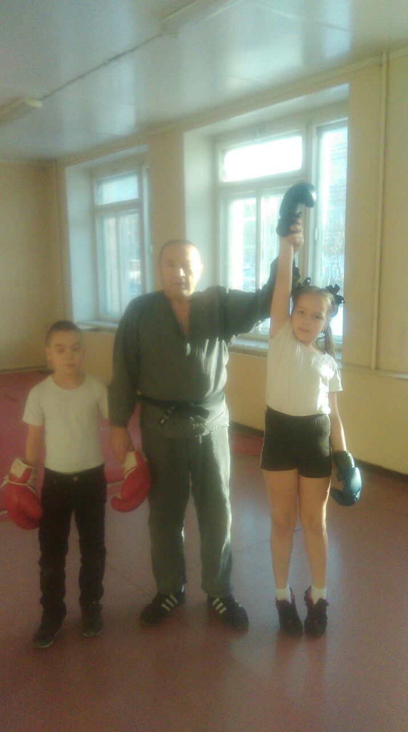
В текущем учебном году были заключены договора сетевого взаимодействия и сотрудничества с общеобразовательными и дополнительными учреждениями города, налажено тесное взаимодействие со школами города, учреждения дополнительного образования, комитетом по культуре, молодежной политике и спорту МО город Алексин, областными федерациями по самбо, футболу, каратэ, пауэрлифтингу.
Это очень важно для большего охвата обучающихся, ведь занятия в секциях проводятся не только в залах ДЮСШ, но и базах других учреждений, школ, клубов и т.д.

Slide 10
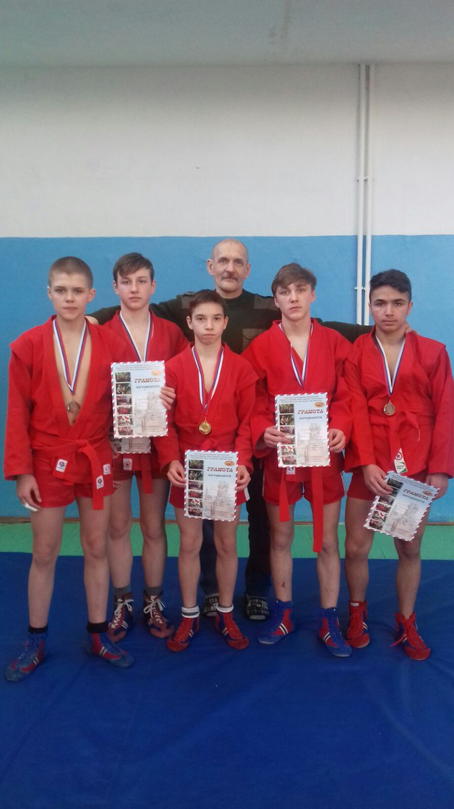
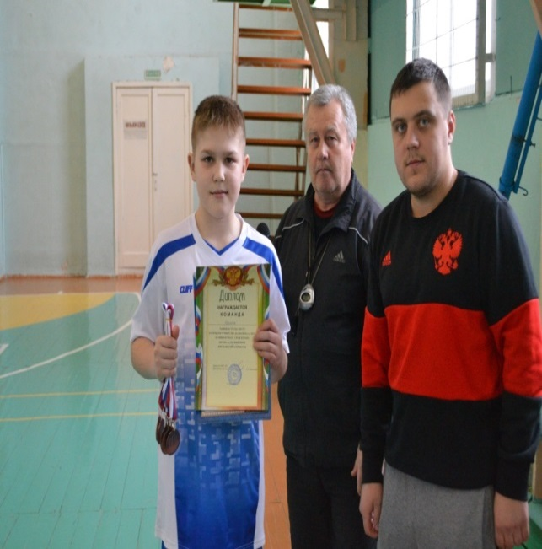
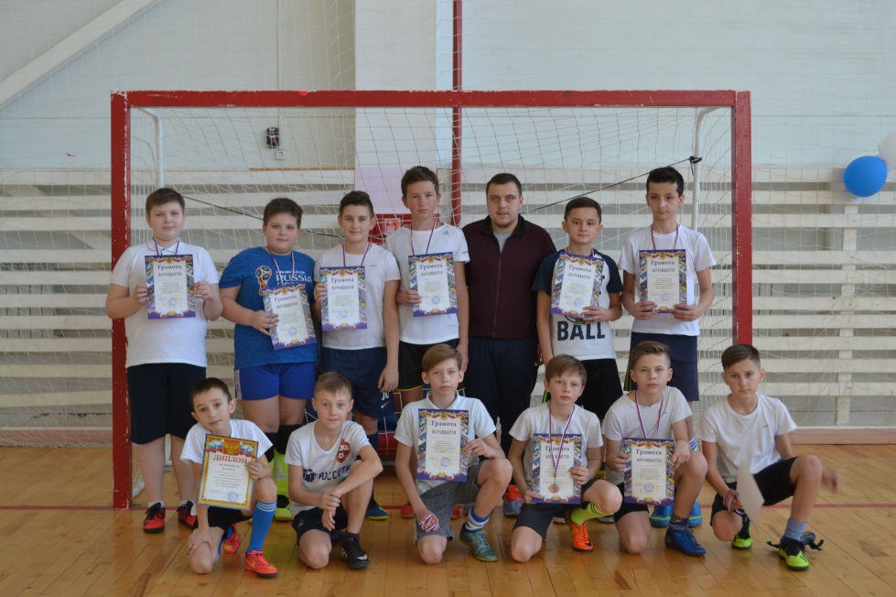
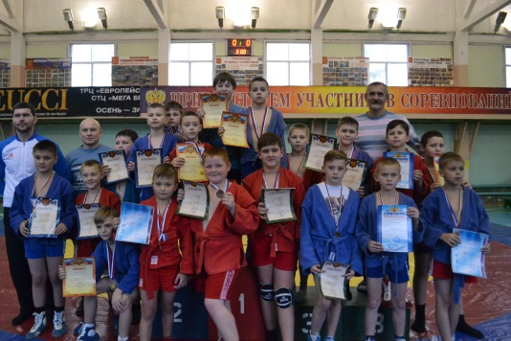
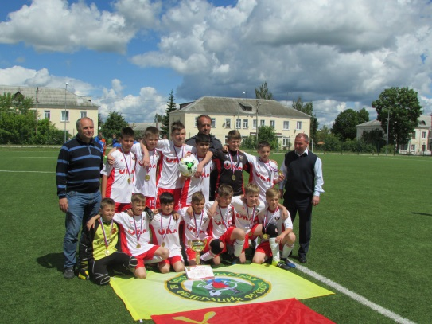
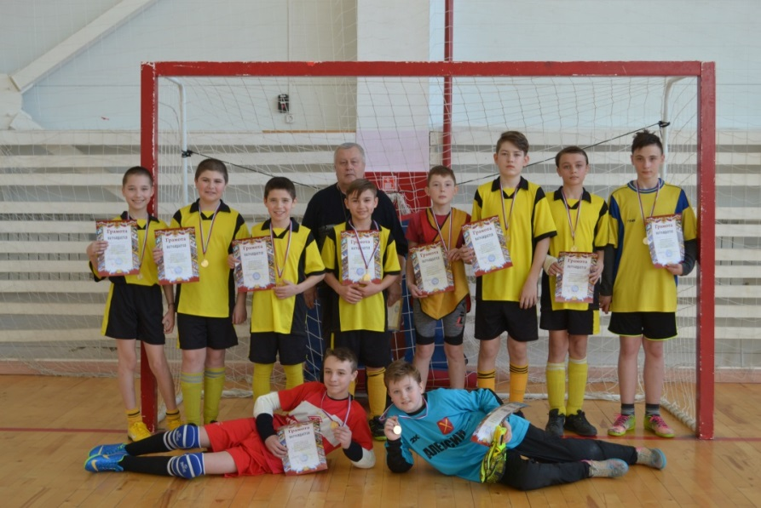
По данным анкетирования удовлетворённость потребителей качеством образовательных услуг предоставляемых школой составляет 98 %.
Одним из основных показателей результативности работы ДЮСШ является выступление обучающихся на соревнованиях. Воспитанники школы принимают активное участие в соревнованиях муниципального, регионального, межрегионального, всероссийского и международного в среднем 80 стартов в год. Победителями, призёрами и участниками соревнований более 1000 человек.

Slide 11
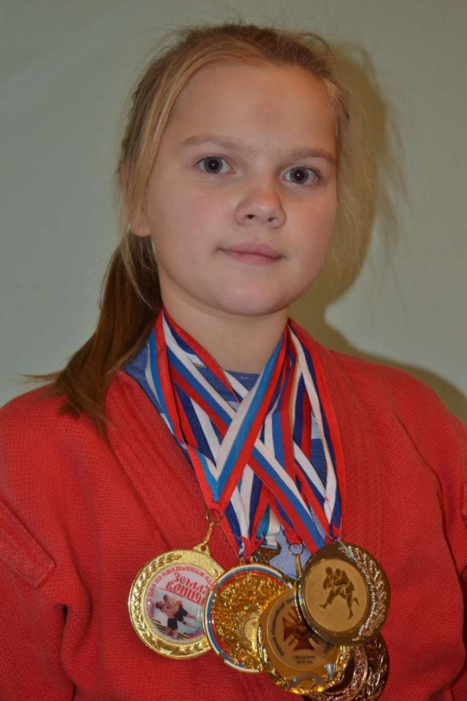
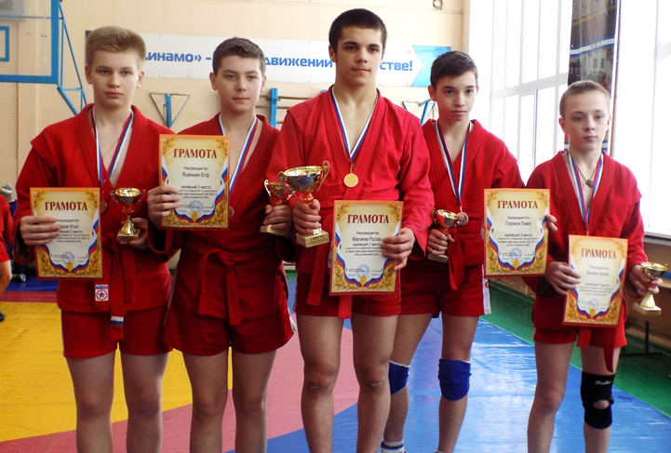
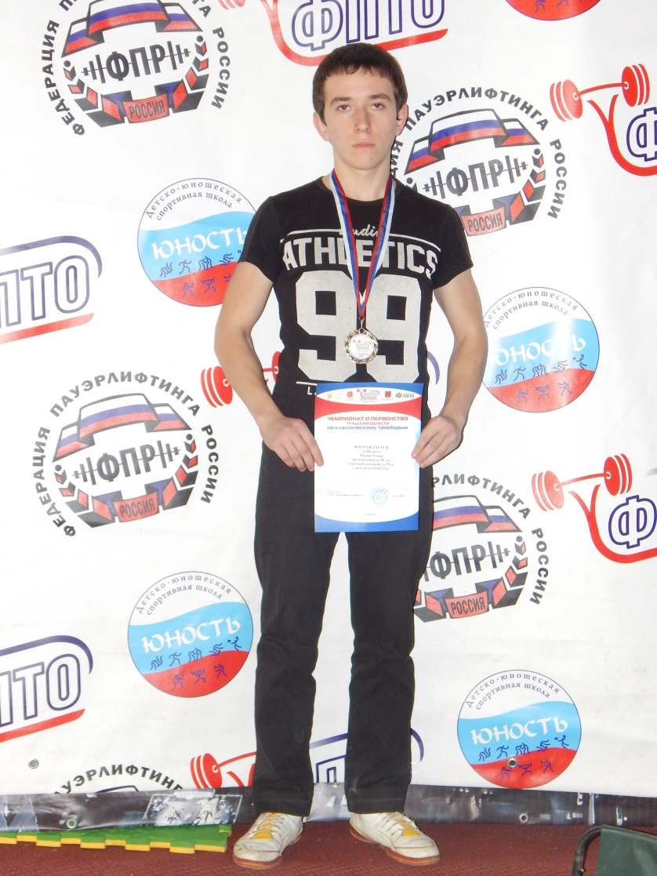
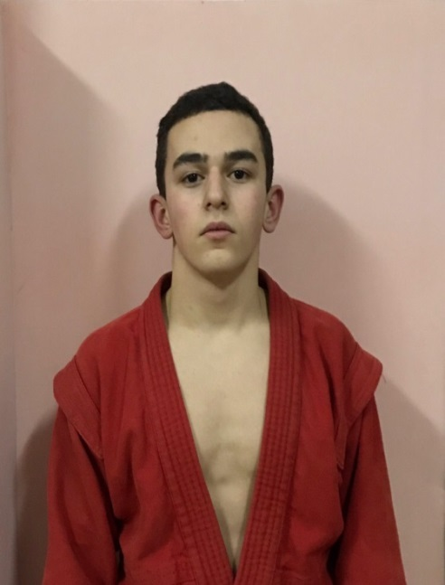
По результатам участия в соревнованиях различного уровня, а также выполнения требований единой всероссийской классификации по видам спорта, только в этом году воспитанникам было присвоено 45 спортивных и юношеских разрядов, в том числе 4 кандидата в мастера спорта.

Slide 12
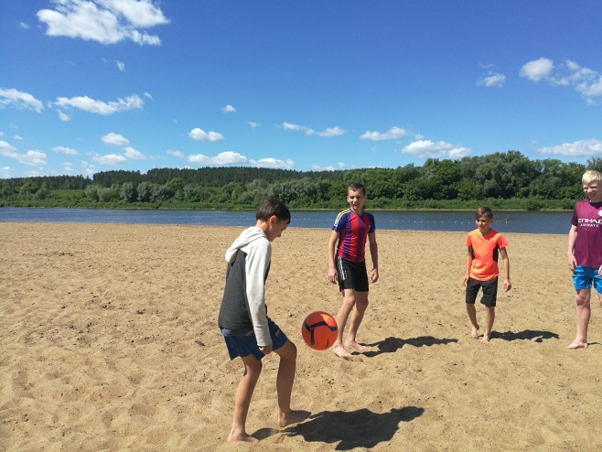
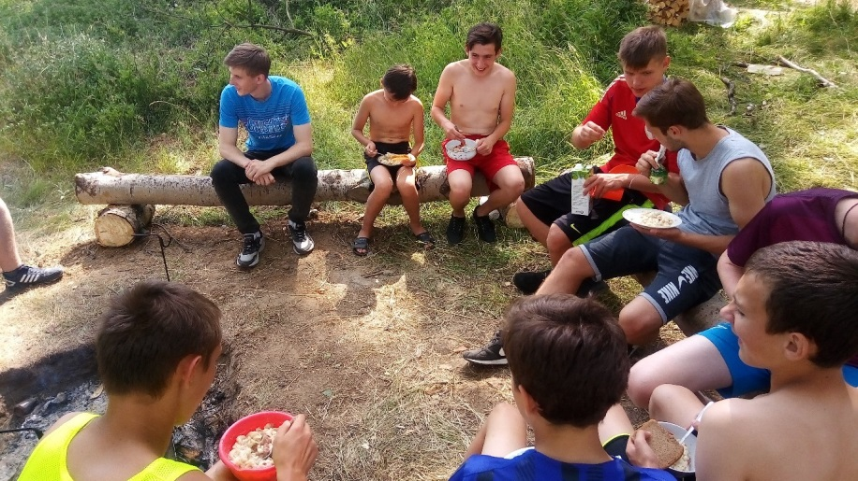
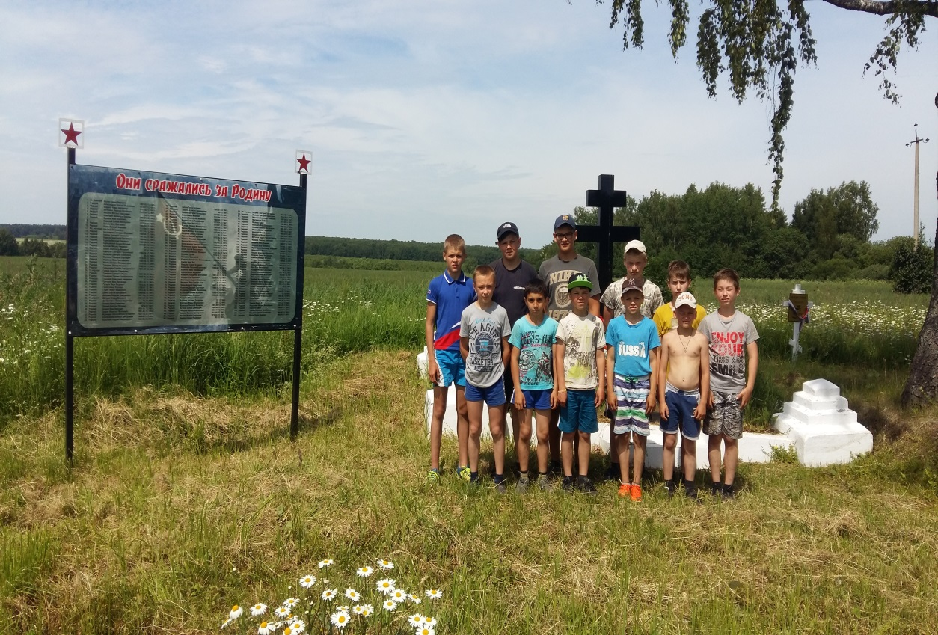
Оздоровительная кампания МБУ ДО ДЮСШ № 3 «Атлет» 2018 год
№ | Название спортивно-оздоровительного лагеря, похода | Время и место проведения | Кол-во обучащихся | ответственный
1 | Лагерь с дневным пребыванием | С 01 по 27 июня 2018 года (18 дней) | 20 | Горбатов И.П.
2 | Оздоровительный лагерь «Шахтёр» | С 01 по 22 июня 2018года (21 день) | 15 | Касилин Е.А.
3 | Туристический поход | 4 дня - июнь, д. Ладерево | 15 | Орленко Е.А.
4 | Туристический поход | 4 дня - июнь, д.Ладерево | 17 | Орленко Е.А.
5 | Туристический поход | 4 дня - июнь, д.Шипово | 15 | Казаков А.С.
6 | Туристический поход | 4 дня - июнь, д.Сосновка | 15 | Касилин Е.А.
7 | Туристический поход | 4 дня- июль, д.Сосновка | 15 | Зеленов В.Н.
8 | Туристический поход | 4 дня- июль, д.Фомищево | 15 | Горбатов И.П.

Slide 13
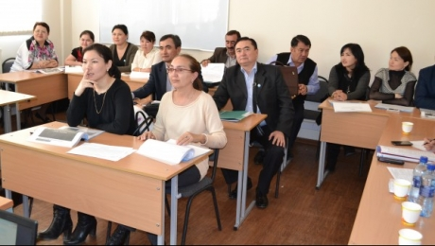
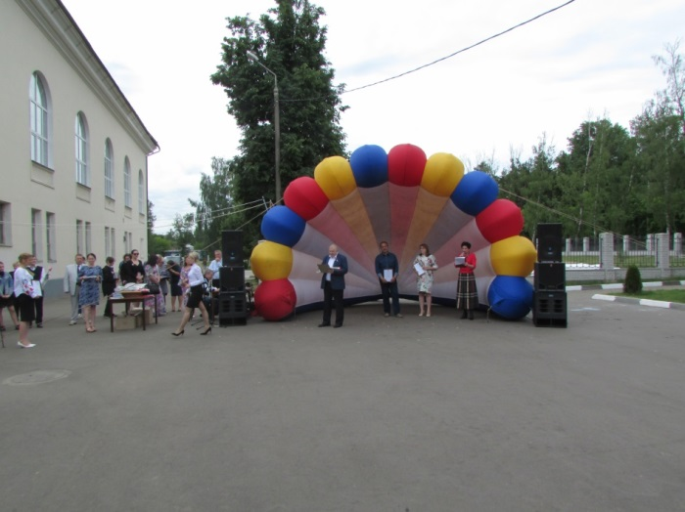
Квалификационные категории педагогических и руководящих кадров
2018/2019 уч. год
Высшая категория (чел) | 1 кв. категория (чел) | Соответствие должности (чел) | Без категории (чел)
4 | 3 | 6 | 2
Педагогические работники, имеющие звания и награды
Наименование звания, отличия | Ф.И.О.
Кандидат педагогических наук | Прохоров Сергей Александрович
Почётные грамоты МО РФ | Прохоров Сергей Александрович Вакуленко Владимир Владимирович Рябова Светлана Саликовна Орленко Евгений Александрович Зеленов Виктор Николаевич
Почётные грамоты МО, департамента образования Тульской области | Зеленов Виктор Николаевич Рябова Светлана Саликовна Варанкин Владимир Ильич Горбатов Игорь Петрович
Мастер Спорта РФ по пауэрлифтингу | Вакуленко Владимир Владимирович
Судья республиканской категории | Орленко Евгений Александрович

Slide 14
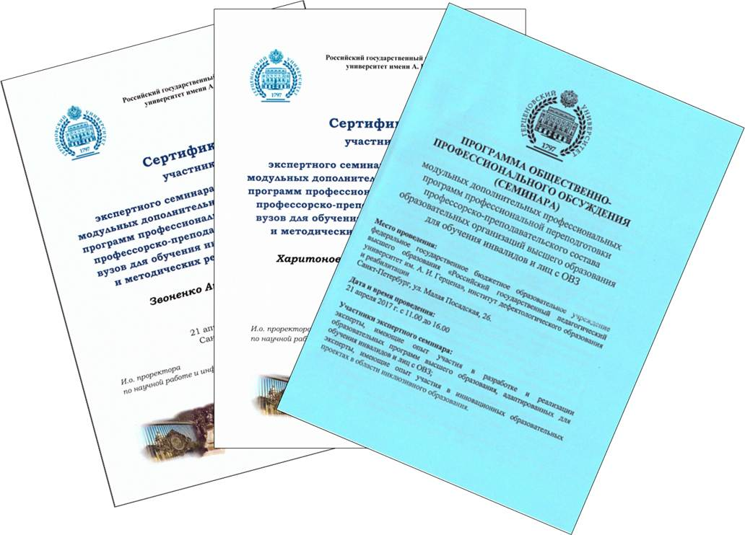
Образование педагогических и руководящих работников
Высшее образование (чел) |  | Среднее специальное (чел)
Всего | педагогическое | Всего | педагогическое
7 | 6 | 6 | 3
Педагогический стаж педагогических и руководящих работников
Менее 2 лет (чел) | От 2 до 5 лет (чел) | От 5 до 10 лет (чел) | От 10 до 20 лет (чел) | Более 20лет (чел)
1 | 2 | 2 | 4 | 4
Возраст педагогических работников
Моложе 25 лет (чел) | 25-35 лет (чел) | 35 и старше (чел) | Достигшие пенсионного возраста (чел)
3 | - | 8 | 2

Slide 15
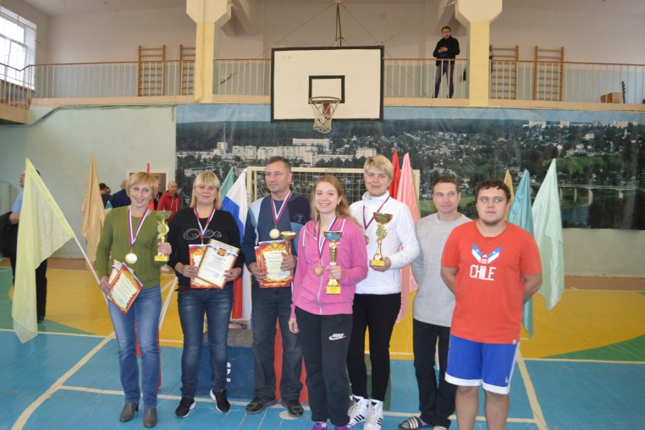
Педагогические работники, прошедшие курсы повышения квалификации
Участие педагогов в соревнованиях, конкурсах
Уровни | Название конкурса | Место | ФИО педагога
Муниципальный | Спартакиада трудовых коллективов муниципального образования г.Алексин ноябрь 2018 г. | 2 | Прохоров С.А.,Мосиенко А.И., Касилин Е.А., Орленко Е.А., Клюев Д.А., Шилов В.В.
Муниципальный | Муниципальный конкурсный отбор лучших педагогов образовательных учреждений Алексинского района в номинации «Педагог учреждения дополнительного образования» сентябрь 2017 | 2 | Орленко Е.А.
Наименование курсов | Ф.И.О., год прохождения
«Повышение квалификации тренеров-преподавателей по пауэрлифтингу» | Вакуленко В.В., 2016 г.
«Подготовка спортивных судей главной судейской коллегии и судейских бригад физкультурных и спортивных мероприятий Всероссийского физкультурно-спортивного комплекса « ГТО » | Рябова С.С., 2016г.
«Подготовка спортивных судей главной судейской коллегии и судейских бригад физкультурных и спортивных мероприятий Всероссийского физкультурно-спортивного комплекса « ГТО » «Стратегический менеджмент в образовании» | Прохоров С.А., 2016г. Прохоров С.А., 2018г.
«Стратегический менеджмент в образовании» | Алёшина А.А..2018г.
«Организационно-педагогические условия управления процессом воспитания и социализации личности в контексте ФГОС» | Рябова С.С., 2017г.

Slide 16
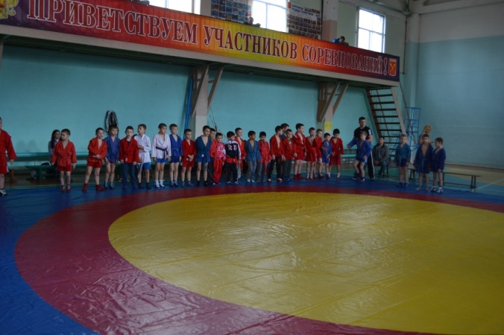
Система внутри школьного контроля учреждения, является одной из составляющих мониторинга учебно-воспитательного процесса учреждения.
Задачи внутри школьного контроля – это получение объективной информации о состоянии учебно – тренировочного и воспитательного процесса;
- совершенствование организации образовательного процесса;
- анализ результативности деятельности школы для прогнозирования перспектив развития учреждения;
- подготовка экспертных материалов к аттестации педагогических работников учреждения.
Внутри школьный контроль в ДЮСШ осуществлялся в соответствии с утверждённым директором ОУ планом, по следующим направлениям:
1. Контроль за состоянием набора и формирования групп, сохранность контингента в секциях по видам спорта.
2. Анализ выполнения (% реализации) дополнительных образовательных программ по видам спорта.
3. Анализ проведения учебно – тренировочных занятий.
4. Контроль за ведением документации.
5. Экспертная оценка итогов проведения промежуточной и итоговой аттестации обучающихся ДЮСШ.
6.Оценка уровня физического развития и сохранности контингента обучающихся.
7.Рост профессионального мастерства специалистов.
8.Организация работы с родителями и обучающимися.
9.Анализ работы учреждения.
Проверки в форме административного контроля проводились в соответствии с утверждённым графиком проверок ВШК ОУ.
В план контроля за состоянием учебно- тренировочного процесса были включены традиционные вопросы, актуальные для каждого учебного года. Среди них:
Октябрь | Соблюдение техники безопасности, охраны труда, норм и правил СанПина. Набор и формирование групп, ведение документации.
Ноябрь | Списочный состав обучающихся, содержание учебно – тренировочных занятий, ведение документации.
Декабрь | Сохранность контингента обучающихся, % реализации дополнительных общеразвивающих и предпрофессиональных образовательных программ по видам спорта.
Январь | Содержание учебно – тренировочных занятий, ведение документации.
Февраль | Списочный состав обучающихся.
Март | Соблюдение техники безопасности, охраны труда, норм и правил СанПина. Содержание учебно – тренировочных занятий.
Апрель | Сохранность контингента обучающихся, ведение документации.
Май | Оценка уровня подготовки обучающихся, % реализации дополнительных общеразвивающих и предпрофессиональных образовательных программ.

Slide 17
Данная цель реализуется с использованием основных принципов воспитания: научности, связи воспитания с жизнью, воспитание личности в коллективе, последовательности, систематичности и единства воспитательных форм воздействий, индивидуальный и дифференцированный подход.
Важное место в воспитательной работе отводится соревнованиям, в которых участвуют обучающиеся - спортсмены в соответствии с утвержденным планом спортивно – массовых мероприятий. С каждым годом количество соревнований увеличивается, а также растёт количество победителей и призеров соревнований разных рангов.
Воспитательная работа в школе связана с общеобразовательными школами города и района, управлением образования, социально-культурными и спортивными объектами города, комиссией по делам несовершеннолетних и защите их прав, домом детского творчества, центром творчества детей, СМИ и другими организациями, а также с семьями обучающихся в школе. В школе направлена постоянная работа, на то, чтобы учебно-тренировочный процесс способствовал формированию сознательного, творческого потенциала к труду, высокой организованности и требовательности к себе, чувства ответственности за порученное дело.

Slide 18
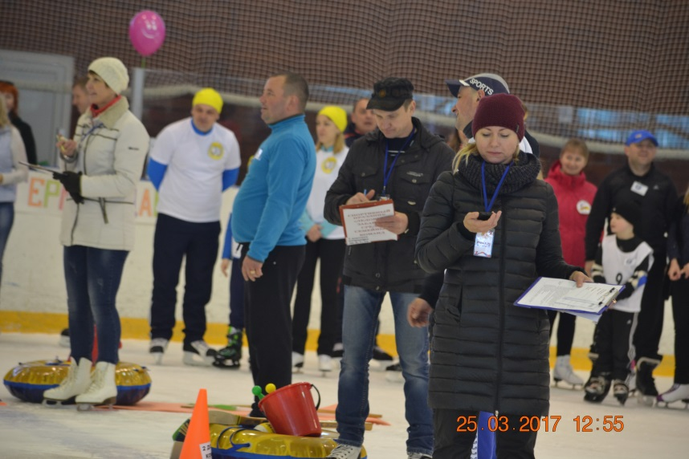
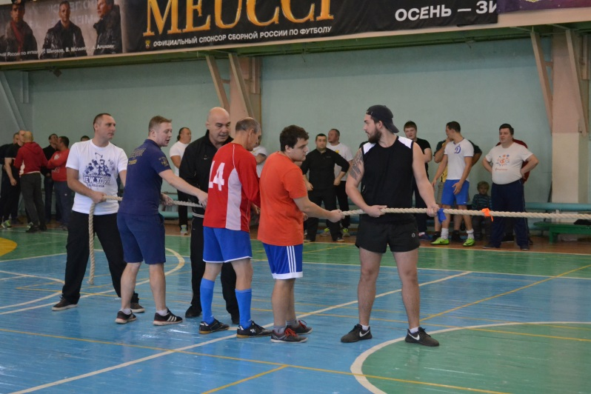
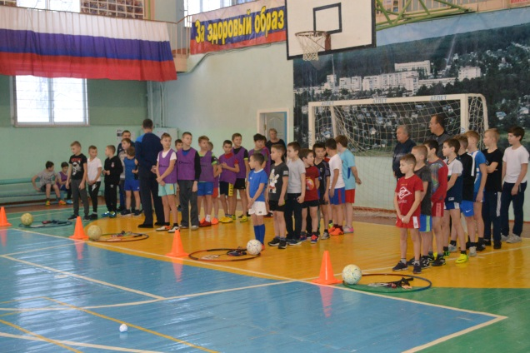
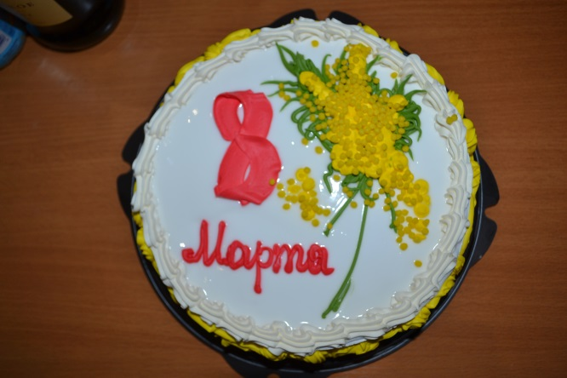
Ежегодно в ДЮСШ с целью приобщения детей к физической культуре и спорту проводятся, ставшие уже традиционными, «Дни открытых дверей» для детей, подростков и их родителей, а так же спортивно-массовые мероприятия в соответствии с планом работы школы. Ежегодно проводятся спортивно-развлекательные мероприятия, посвященные Дню защитника Отечества и международному женскому дню 8 марта. С целью пропаганды здорового образа жизни и семейного спорта проводятся спортивные соревнования «Папа, мама, я – спортивная семья», «Ледовые забавы» и др.. В дни летних каникул проводятся лагеря дневного пребывания, загородные оздоровительные лагеря, а также многодневные туристические походы.

Slide 19
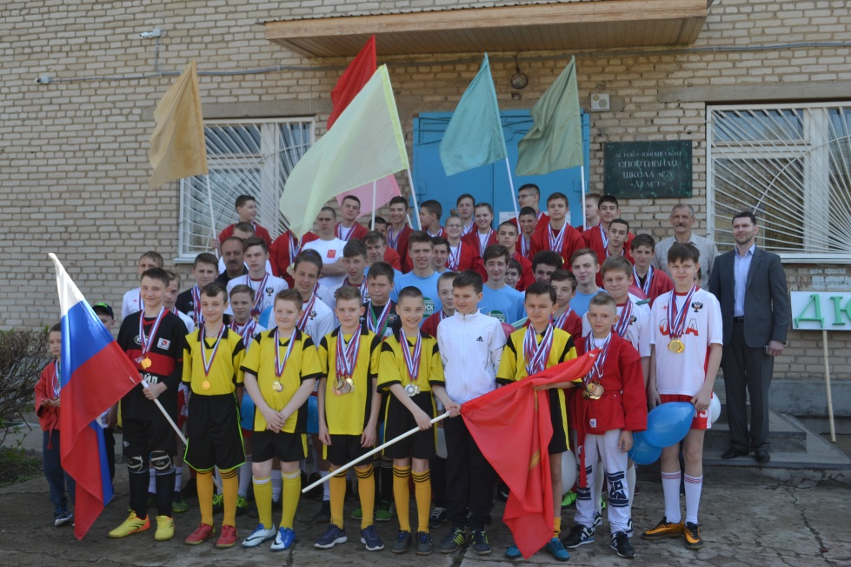
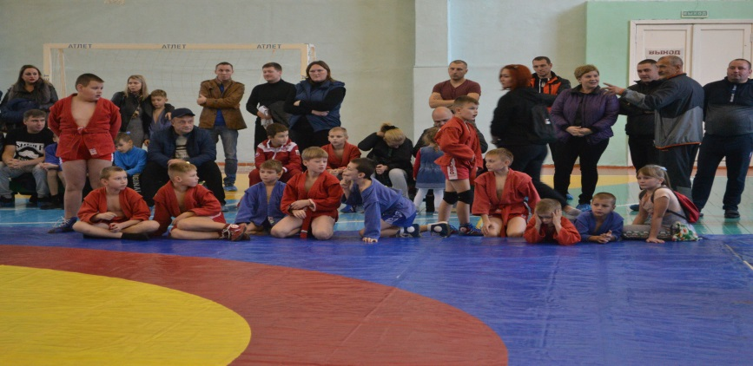
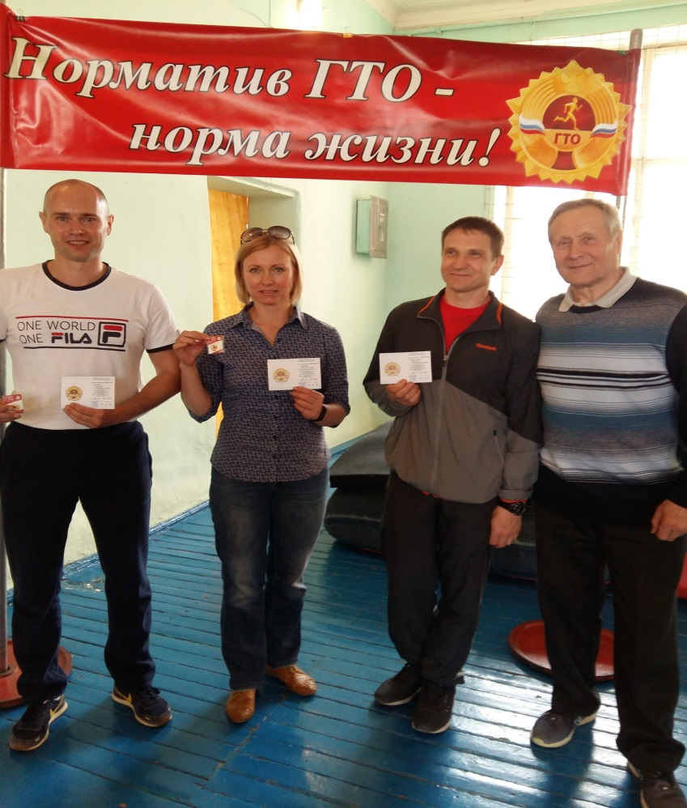
Администрация школы и тренеры-преподаватели проводят большую индивидуальную работу, как с детьми так и с их родителями. Родители постоянно интересуются, как спортивными успехами своих детей, так и их работой на тренировках, выездами на соревнования, оказывают посильную помощь в проведении соревнований и спортивно-массовых мероприятий.
Педагогический коллектив школы принимает активное участие в организации и проведении муниципальных соревнований по футболу и мини - футболу, соревнованиях областного этапа спартакиады школьников по мини - футболу и борьбе самбо, состязаний ВФСК ГТО и др. Также вместе с обучающимися и их родителями педагоги ДЮСШ принимают активное участие в городских мероприятиях, организуя спортивный блок конкурсов на муниципальных мероприятиях посвящённых масленице, Дню Победы, дню защиты детей, дню независимости, дню физкультурника, дню народного единства, днях памяти и скорби 22 июня и др.

Slide 20
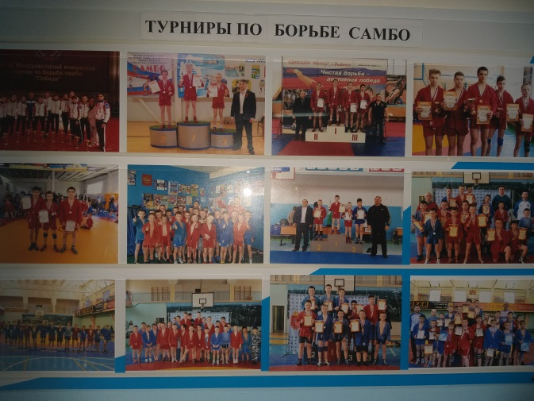
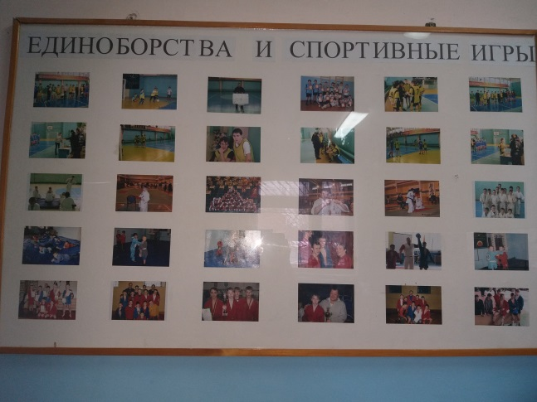
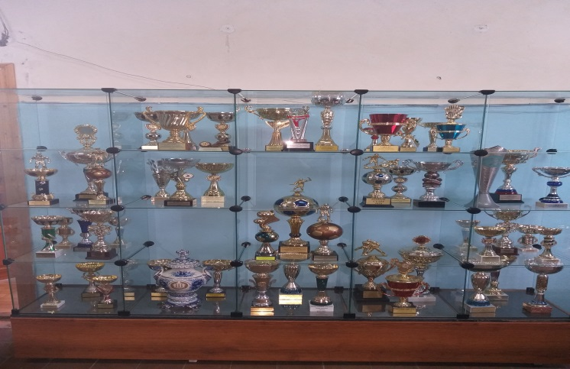
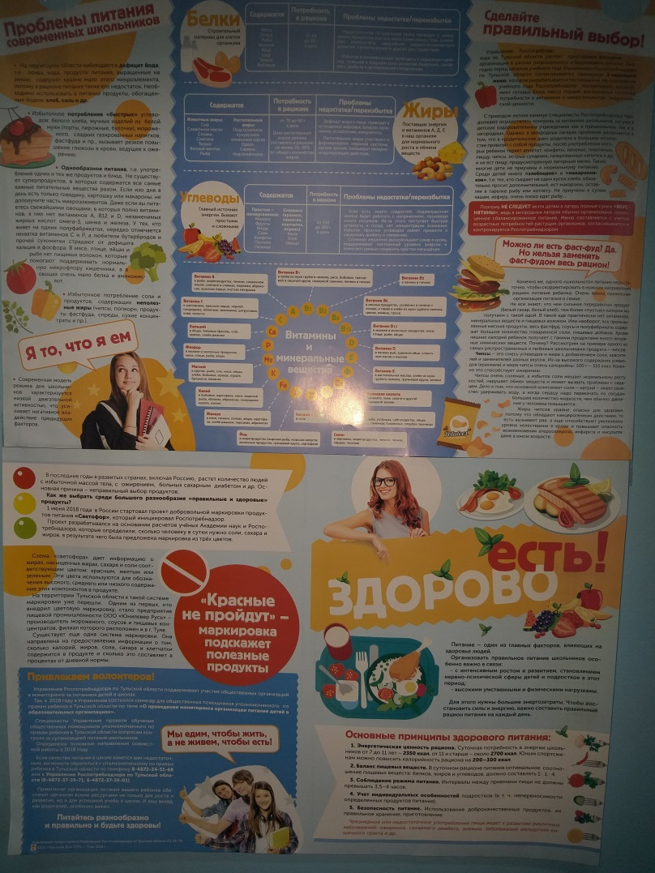
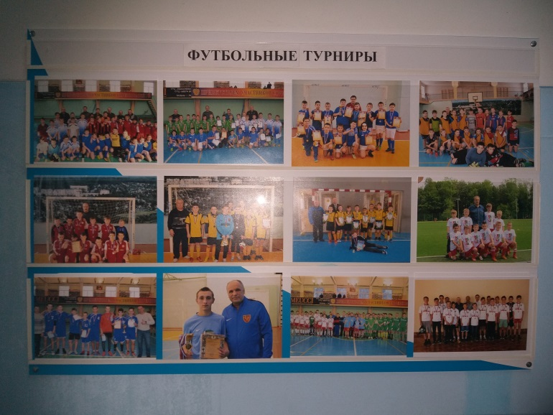
Созданы и систематически обновляются стенды «Лучшие спортсмены» и спортивная жизни школы, ведется летопись школы о спортсменах, которые достигли высоких результатов в спорте. Спортивная жизнь школы, участие воспитанников в соревнованиях различных рангов, их достижения регулярно освещаются на страницах городских газет. Регулярно проводятся для обучающихся беседы о развитии спорта в нашей стране и области, об олимпийских чемпионах по профилируемым видам спорта, о гигиене, о режиме спортсменов и правильном питании и др.

Slide 21
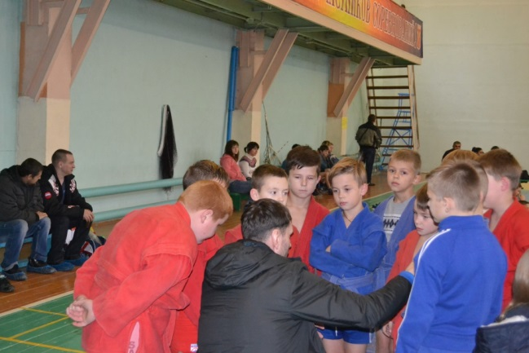
ПЛАН
воспитательной работы МБУ ДО ДЮСШ № 3 «Атлет»
на 2018 – 2019 учебный год
Работа с детьми, подростками и их родителями
Особое внимание уделяется детям из неблагополучных и неполных семей, трудным подросткам. В соответствии с планом работа ведётся по трём направлениям:
№ п/п | Наименование мероприятия | Время, место проведения | Ответственные
1. | Разъяснение норм и правил поведения, нормативно- правовых локальных актов ДЮСШ | сентябрь, МБУ ДО ДЮСШ № 3 «Атлет» | администрация, тренеры
2. | Вводное анкетирование обучающихся и их родителей | сентябрь, октябрь, апрель МБУ ДО ДЮСШ № 3 «Атлет» | завуч, тренеры
3. | Проведение диагностики обучающихся | сентябрь, МБУ ДО ДЮСШ № 3 «Атлет» | завуч, тренеры
4. | Беседа на тему: «Здоровье в массы» | октябрь, МБУ ДО ДЮСШ № 3 «Атлет» | завуч
5. | Беседа на тему: «Здоровый и активный образ жизни» | ноябрь, МБУ ДО ДЮСШ № 3 «Атлет» | врач
6. | Спортивно - массовые мероприятия, посвященные Новогодним праздникам | декабрь, МБУ ДО ДЮСШ № 3 «Атлет» | тренеры
7. | Новогодние эстафеты, матчевые встречи по бадминтону и футболу среди детей и родителей | январь, МБУ ДО ДЮСШ № 3 «Атлет» | тренеры
8. | Матчевые встречи по футболу и бадминтону посвященные Дню защитника Отечества | февраль, МБУ ДО ДЮСШ № 3 «Атлет» | тренеры
9. | Матчевые встречи по бадминтону, футболу и волейболу посвященные Международному женскому дню 8 Марта | март, МБУ ДО ДЮСШ № 3 «Атлет» | тренеры
10. | Беседа на тему: « Комплексный контроль спортивной подготовки» | апрель, МБУ ДО ДЮСШ № 3 «Атлет» | врач
11. | Соревнования по ВФСК ГТО | В течение года, МБУ ДО ДЮСШ № 3 «Атлет» | администрация, тренеры

Slide 22
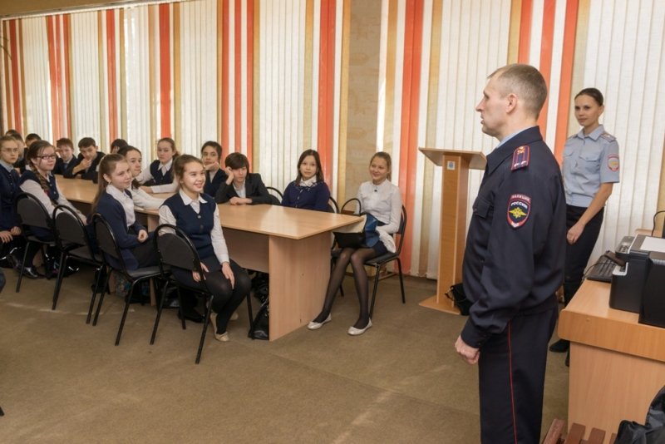
Работа с детьми группы риска
№ п/п | Наименование мероприятия | Время, место проведения | Ответственные
1. | Проведение опросов, анкетирование обучающихся | сентябрь, апрель | завуч
2. | Привлечение к систематическим занятиям физической культурой и спортом | в течение года | тренеры
3. | Привлечение к общественным поручениям по месту учебы, занятий, систематический контроль учебы | в течение года | тренеры
4. | Проведение беседы на тему: «Влияние занятий физкультурой и спортом на организм человека» | ноябрь | врач
5. | Проверка успеваемости по итогам 2 и 4 четверти в основной школе | декабрь, май | тренеры
6. | Проведение беседы на тему: «Мошеничество» | в течение года | сотрудник полиции
7. | Проведение беседы на тему: «Разбой» | в течение года | сотрудник полиции
8. | Проведение беседы на тему: «Кража» | в течение года | сотрудник полиции

Slide 23
Профилактика употребления ПАВ и борьба с вредными привычками
Контролируется посещение этими детьми учебно-тренировочных занятий, они привлекаются к участию в спортивно-массовых мероприятиях ДЮСШ, к соревнованиям различного уровня в соответствии с их спортивной подготовкой, с ними проводятся беседы. Учебно-воспитательная работа в ДЮСШ, ее организация и содержание в целом отвечают требованиям, предъявляемым к данному направлению деятельности учебного заведения дополнительного образования физкультурно-спортивной направленности.
№ п/п | Наименование мероприятия | Дата и место проведения | Ответственные
1. | Проведение беседы на тему: «Профилактика вредных привычек» | февраль | тренеры, врач
2. | Воспитательная работа по плану спортивно-оздоровительных мероприятий школы | июнь, июль, август | администрация, тренеры

Slide 24
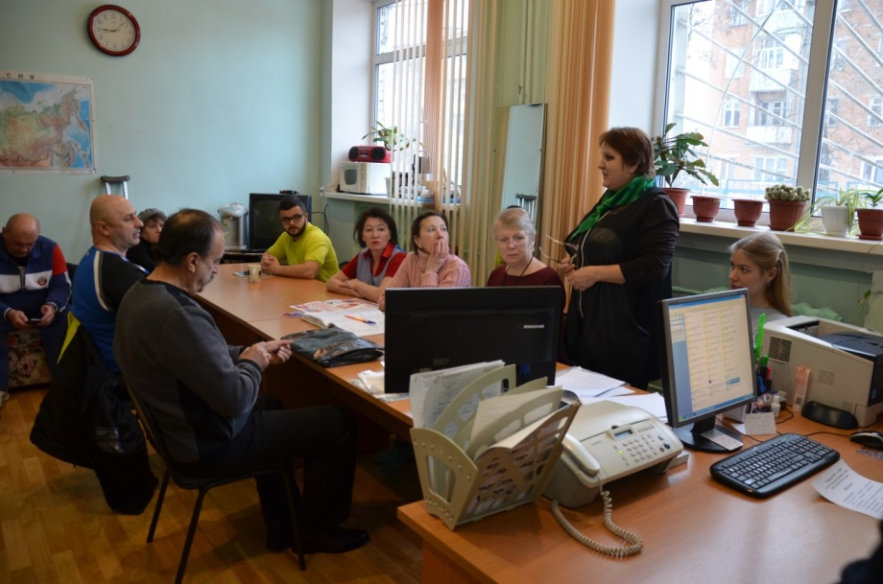
Основная задача методического совета школы – Это обеспечить оперативность и эффективность методической работы образовательного учреждения, повышение квалификации педагогических работников, формирование профессионально значимых качеств тренера-преподавателя, рост их профессионального мастерства.
В своём функционале методический совет несёт основную нагрузку:
1.Разрабатывать направления методической деятельности школы.
2.Способствовать развитию педагогической деятельности, обеспечивать условия для самообразования, самосовершенствования и самореализации тренера-преподавателя.
3.Изучать профессиональные достижения тренеров, обобщать результативный опыт каждого и внедрять его на практике в работы педагогического коллектива.
4.Рекламировать передовой опыт образовательного учреждения в печати, средствах теле-радио-вещания с целью создания рекламы школе, для привлечения наибольшего количества обучающихся.
5.Создавать сплочённый коллектив единомышленников, бережно сохраняющих традиции школы, стремящихся к постоянному профессиональному самосовершенствованию, развитию учебно-воспитательных процессов учреждения, повышению продуктивности тренерско-преподавательской деятельности.
6.Проводить мероприятия по обобщению и распространению педагогического опыта тренеров-преподавателей.
7.Организовывать консультирование тренеров-преподавателей по проблемам совершенствования профессионального мастерства, методики проведения занятий и их учебно-методического и материально-технического обеспечения.
8.Организовывать взаимодействие с другими учреждениями дополнительного образования с целью обмена опытом и передовыми технологиями в области дополнительного образования.
В состав методического совета входят все педагоги школы. Заседания проводятся в соответствии с утверждённым планом работы МО школы на учебный год.

Slide 25
ПЛАН работы методического совета МБУ ДО ДЮСШ № 3 «Атлет»
на 2018-2019 учебный год
№ п\п | Тема | Сроки проведения | Ответственный
1. | Утверждение плана работы методического совета МБУ ДО ДЮСШ № 3 «Атлет» на 2017-2018 учебный год. | октябрь | Директор, зам. директора по УВР
2. | 1.Обзор нормативно-правовых документов. 2.Методический доклад на тему: «Особенности реализации программ дополнительного образования и программ спортивной подготовки в области ФКиС. Образовательные стандарты и стандарты спортивной подготовки». | ноябрь | Директор, зам. директора по УВР тренер-преподаватель по футболу Касилин Е.А.
3. | 1.Итоги аттестация руководящих и педагогических кадров 2018 года. 2.Методический доклад на тему: «Отличительные особенности дополнительных общеразвивающих, дополнительных предпрофессиональных программ и программ спортивной подготовки». 3.Отчёт о работе методического совета за второе полугодие 2018 года. | декабрь | Тренеры, зам. директора по УВР тренер-преподаватель по пауэрлифтингу Шилов В.В. зам. директора по УВР
4. | 1.Методический доклад на тему: «Рекомендации по составлению программ в соответствии с требованиями федеральных стандартов спортивной подготовки по видам спорта. Структура». | февраль | тренер-преподаватель по аэробике Мосиенко А.И.
5. | Методический доклад на тему: «Требования к технике безопасности в условиях тренировочных занятий и соревнований. Опасные и вредные факторы при проведении занятий и спортивных мероприятий». | март | тренер-преподаватель по каратэ Кобзев А.И.
6. | 1.Подготовка документов для аттестации руководящих и педагогических кадров 2019 года. 2.Методические доклады по самообразованию. | апрель | зам. директора по УВР, тренеры-преподаватели Тренеры-преподаватели (совместители)
7. | 1.Планирование и методические рекомендации по организации летнего оздоровительного сезона. 2. Методические доклады по самообразованию. 3. Отчёт о работе методического совета ДЮСШ за 2018-2019 учебный год . | май | Директор, зам. директора по УВР Тренеры-преподаватели (основные) зам.директора по УВР

Slide 26
Реализация программы развития материально- технической базы учреждения ведётся за счёт бюджетных средств и доходов от экономической деятельности. В школе произведена замена огнетушителей, косметический ремонт уличных сторон здания школы, ремонт разводки системы отопления, ремонт и ревизия осветительной аппаратуры, профилактика и ревизия систем водоснабжения и канализации, запорной арматуры системы отопления, полное остекление школы оконными блоками, замена трассы горячей воды. Подведена горячая вода к раковинам с заменой смесителей. Установлены 4 видеокамеры по периметру ДЮСШ. Отремонтирована кровля. Косметический ремонт игрового зала и зала атлетической гимнастики. Выполнен косметический ремонт раздевалок № 1,2,3 с заменой оконных блоков и ремонтом полов. На территории школы установлена спортивная площадка «Воркаут». К началу следующего учебного года проведен косметический ремонт некоторых помещений школы и частичная покраска стен и полов.

Slide 27
Задачи и направления на перспективу развития ДЮСШ
Учреждение в целом в работает стабильно, наращивая результативность учебно- воспитательного процесса и материально-техническую базу учреждения, увеличивая популярность и престижность школы в городе и за её пределами.
Много профильность и разноуровневость реализуемых дополнительных общеразвивающих и предпрофессиональных образовательных программ, устойчиво сохраняемая стабильность контингента обучающихся, высокая степень увлеченности и удовлетворенности детей учебно-тренировочным процессом, рост результатов выступлений на соревнованиях свидетельствует о соответствии содержания, форм, методов средств и принципов организации образовательного процесса в ДЮСШ возрасту, интересам и потребностям обучающихся.
Непрерывный рост профессионализма педагогов и продуктивное сотрудничество с другими педагогами и учреждениями подтверждает эффективность работы педагогического коллектива в режиме развития.
На основе анализа педагогической и хозяйственной деятельности выбраны следующие приоритетные направления и задачи на перспективное развитие ДЮСШ:
- Необходимо разработать стратегию развития спортивной школы на длительную перспективу, рассмотрев возможности дальнейшего развития ДЮСШ как базы социальной мобильности, общественной солидарности, эффективного образовательного партнерства на основе сетевого взаимодействия;
- Необходимо продолжить деятельность ДЮСШ по совершенствованию нормативной базы в соответствие с Законом «Об образовании в РФ»;
- Вести активную работу по сохранению контингента обучающихся и вовлечение большего количества детей в секции ДЮСШ;
- Создание действенной системы безопасности образовательного пространства, охраны труда и здоровья всех участников образовательного процесса;
- Развитие кадрового обеспечения педагогического процесса для развития и процветания школы;
- Необходим ремонт и оснащение спортивных залов и помещений ДЮСШ в соответствии с требованиями нового времени.

